Slide 1
Онлайн библиотека
мафиозник#1696
Выполнил Тенцер Михаил

Slide 2
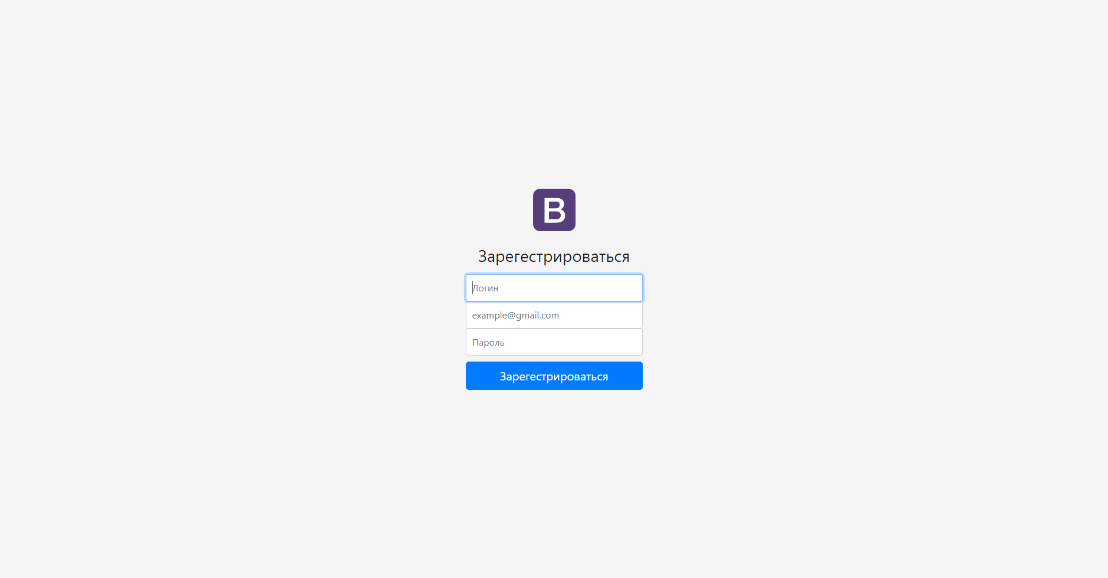
Интерфейс (меню регистрации)

Slide 3
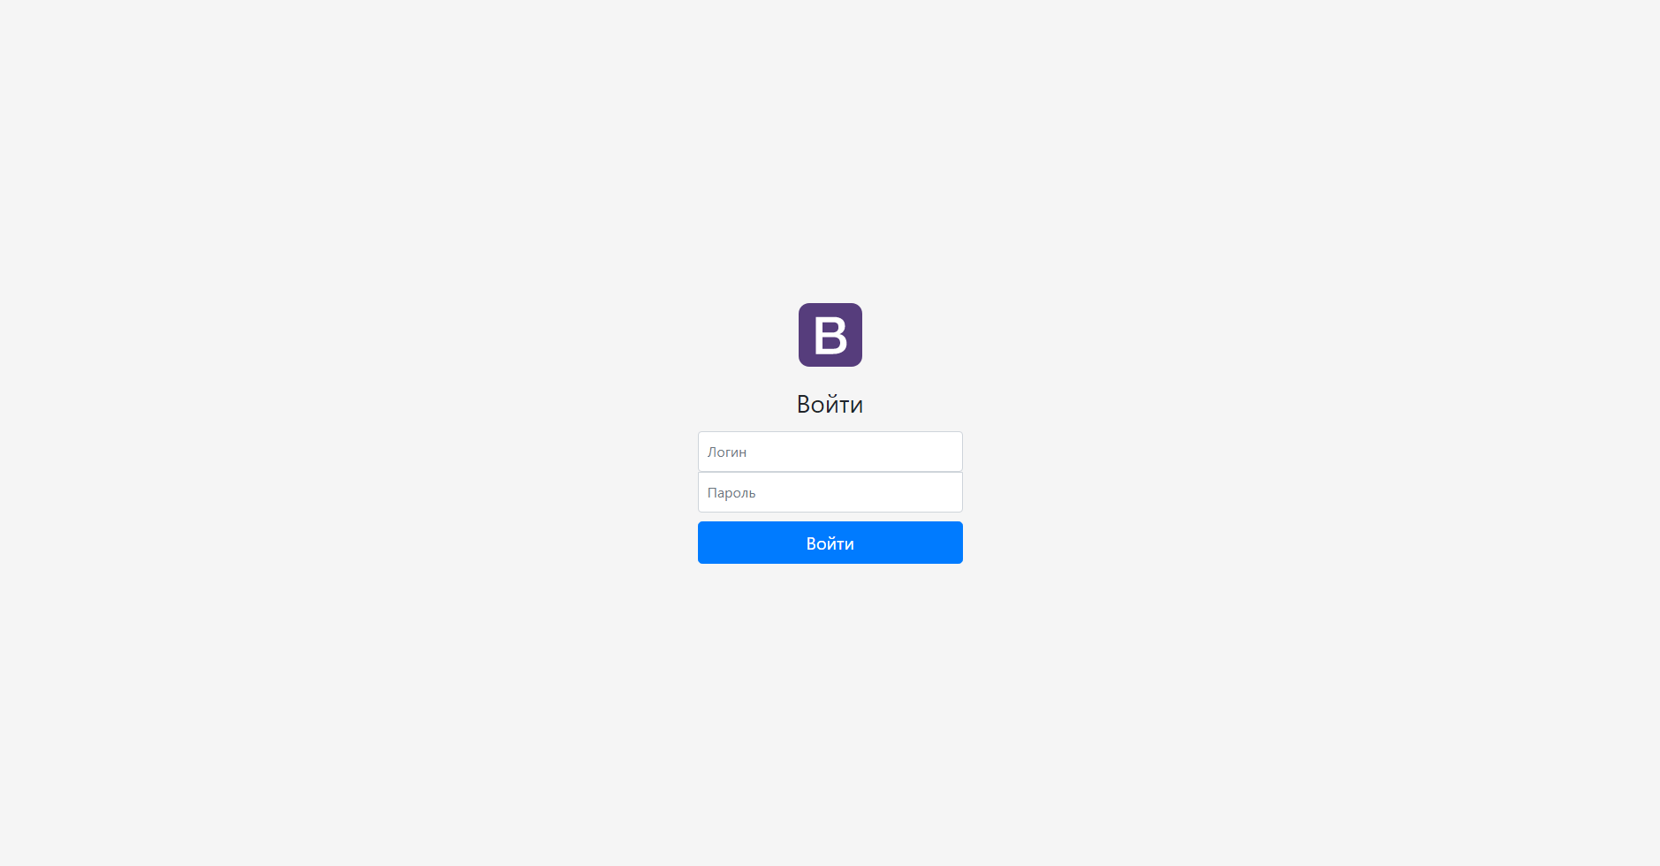
Интерфейс(меню входа в акканут)

Slide 4
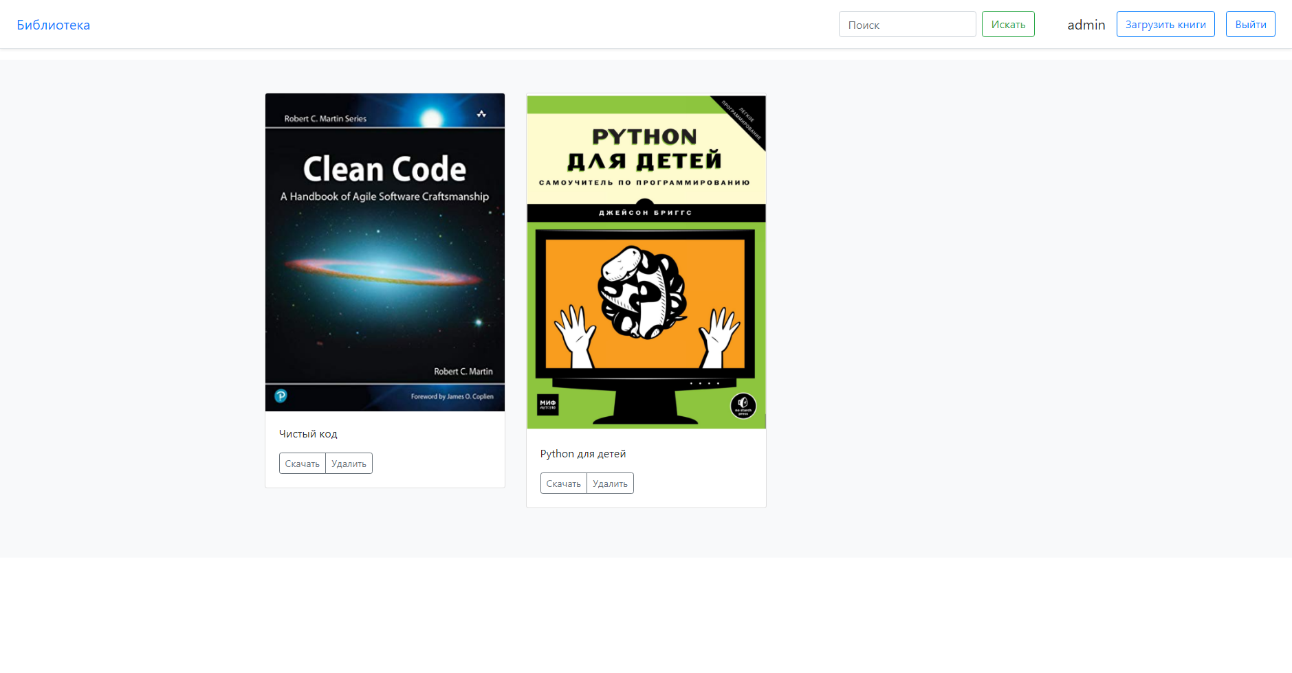
Интерфейс(каталог книг)

Slide 5
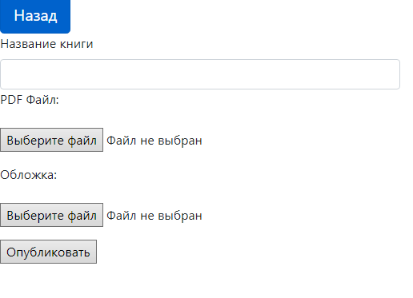
Интерфейс(добавление книги)

Slide 6
функционал
Это онлайн библиотека в которой обычный пользователь может скачивать книги, а администратор может их туда добавлять или удалять с сайта.

